Slide 1
Bilgisayar Grafikleri
Dr.Cengiz Güngör
C# Tao Framework

Slide 2
C# Örnek Projesi
Gamedev sitesinden elde ettiğim OpenTK başlangıç projesini biraz değiştirdim:
  https://ue.gop.edu.tr/mod/resource/view.php?id=822802
  Orijinalinde BlackJack oyunu görüntüsü var.
  Orijinal link: https://www.gamedev.net/blogs/entry/2266820-textures-opentk-winforms-c/

Slide 3
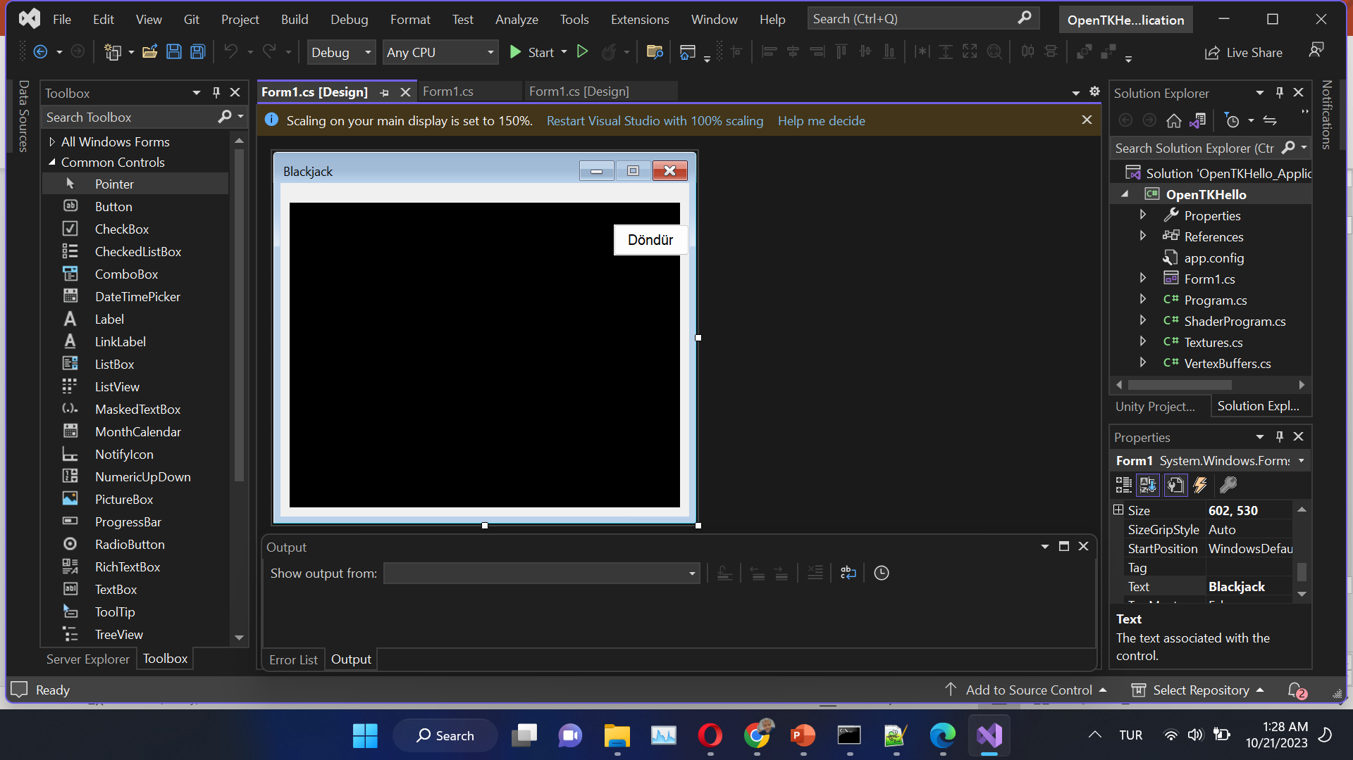
C# OpenGL Window Form
Form1.cs Design ekranı şöyle görünür.

Slide 4
C# OpenGL Window Form
Kod kısmı şöyle başlar:
  using System;
  using System.Windows.Forms;
  using OpenTK.Graphics.OpenGL;
  using OpenTK;
  namespace OpenTKHello
  {
  public partial class Form1 : Form
  {
  float alfa = 0;
  public Form1()
  {
  InitializeComponent();
  }

Slide 5
C# Paint ve Button_Click
private void glControl_Paint(object sender, PaintEventArgs e)
{
GL.Clear(ClearBufferMask.ColorBufferBit | ClearBufferMask.DepthBufferBit);
GL.LoadIdentity();
GL.Rotate(alfa, 0, 0, 1);
GL.Begin(PrimitiveType.Triangles);
GL.Color3(1f, 0, 0);
GL.Vertex2(0f, 0f);
GL.Color3(0, 1f, 0);
GL.Vertex2(1f, 0f);
GL.Color3(0,0,1f);
GL.Vertex2(0.5f, 1.0f);
GL.End();
glControl.SwapBuffers();
}
private void buttonDondur_Click(object sender, EventArgs e)
{
alfa = (alfa+5) % 360;
glControl.Refresh();
}

Slide 6
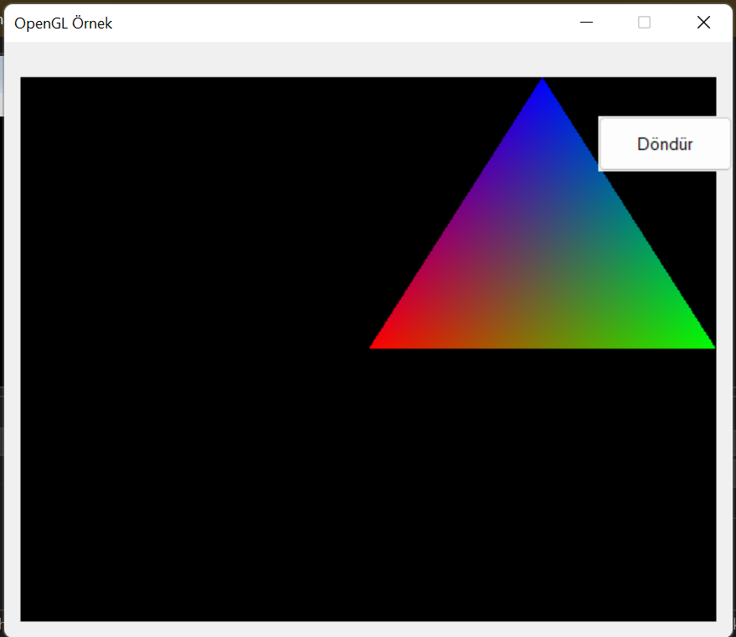
İlk Örnek Ekran Görüntüsü

Slide 7
C# OpenTK Örnekleri
(2. Hafta) Window Form Buton ve Olay Kullanımı

Slide 8
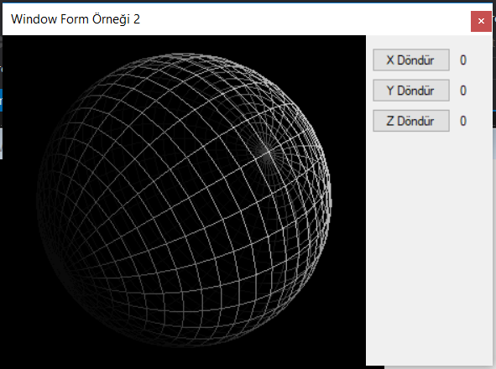
C# OpenGL Window Form Örneği
Aşağıdaki ekranı gerçekleştireceğiz.

Slide 9
C# OpenGL Örnek 2
İlk örnek formumuza ait projeyi farklı kaydedip, bu projeye başlıyoruz.
Kodun Paint kısmında değişiklikler olacak.
Butonlar ve etiketler kullanacağız.
Klavye ve fare kullanacağız.
  Farede sadece buton tıklama olayı işlenecek.
  Fare olayları daha sonra daha detaylı ele alınacak.

Slide 10
C# OpenGL Örnek 2
glControl_Load kod kısmında alta şunları aktaralım.
  // Our additional codes / bizim eklentilerimiz
  GL.Viewport(0, 0, glControl.Width, glControl.Height);
  GL.ClearColor(0, 0, 0, 1);
  GL.Enable(EnableCap.Lighting);
  GL.Enable(EnableCap.Light0);
  float[] light_pos = new float[3] { 1f, 1f, 1f };
  GL.Light(LightName.Light0, LightParameter.Position, light_pos);

Slide 11
C# OpenGL Örnek 2
glControl_Paint koduna şunları aktaralım.
private void glControl_Paint(object sender,
PaintEventArgs e)
{
GL.Clear(ClearBufferMask.ColorBufferBit |
ClearBufferMask.DepthBufferBit);
GL.LoadIdentity();
GL.Rotate(alfa, 0, 0, 1);
GL.Color3(0.5f, 0, 0);
draw_sphere(1, 1);
glControl.SwapBuffers();
}

Slide 12
C# OpenGL Örnek 2
draw_sphere fonksiyonu ve içeriği:
void draw_sphere(float r, int type)
{
float pi = 3.14159265f;
float di = 0.02f;
float dj = 0.04f;
float db = di * 2 * pi;
float da = dj * pi;
double px, py, pz;
float a, b;

Slide 13
C# OpenGL Örnek 2
draw_sphere fonksiyonu ve içeriği:
for (float i = 0; i < 1.0f; i += di) //horizonal
for (float j = 0; j < 1.0f; j += dj) //vertical
{
b = i * 2f * pi; //0 to 2pi
a = (j - 0.5f) * pi; //-pi/2 to pi/2
switch (type)
{
case 1: GL.Begin(PrimitiveType.LineLoop);
break;
default: GL.Begin(PrimitiveType.Quads);
break;
}

Slide 14
C# OpenGL Örnek 2
draw_sphere fonksiyonu ve içeriği:
//P1 : glTexCoord2f(i, j);
px = Math.Cos(a) * Math.Cos(b);
py = Math.Cos(a) * Math.Sin(b);
pz = Math.Sin(a);
GL.Normal3(px, py, pz);
GL.Vertex3(r * px, r * py, r * pz);
//P2 : glTexCoord2f(i + di, j);
px = Math.Cos(a) * Math.Cos(b + db);
py = Math.Cos(a) * Math.Sin(b + db);
pz = Math.Sin(a);
GL.Normal3(px, py, pz);
GL.Vertex3(r * px, r * py, r * pz);

Slide 15
C# OpenGL Örnek 2
draw_sphere fonksiyonu ve içeriği:
//P3 : glTexCoord2f(i + di, j + dj);
px = Math.Cos(a + da) * Math.Cos(b + db);
py = Math.Cos(a + da) * Math.Sin(b + db);
pz = Math.Sin(a + da);
GL.Normal3(px, py, pz);
GL.Vertex3(r * px, r * py, r * pz);
//P4 : glTexCoord2f(i, j + dj);
px = Math.Cos(a + da) * Math.Cos(b);
py = Math.Cos(a + da) * Math.Sin(b);
pz = Math.Sin(a + da);
GL.Normal3(px, py, pz);
GL.Vertex3(r * px, r * py, r * pz);
GL.End();
} // end for
} // end draw_sphere

Slide 16
C# OpenGL Örnek 2
Bir buton ekleyip, ismini buttonX, text özelliğini “X Döndür” yapalım.
Y ve Z için de benzer butonlar ekleyelim.
  Kopyala yapıştır ile yapılabilir. Ancak isim ve text yine de düzenlenmelidir.
X butonu yanına etiket ( label ) ekleyip, ismini labelX, text özelliğini “0” yapalım.
Y ve Z için de benzer etiketler ekleyelim.
  Kopyala yapıştır ile yapılabilir. Ancak isim ve text yine de düzenlenmelidir.

Slide 17
C# OpenGL Örnek 2
buttonX ‘i seçip “Properties” ekranında “Events” (Şimşek simgesi) ‘ni seçin.
  Mouse Click olayına çift tıklayıp aşağıdaki kodu aktarın.
private void buttonX_MouseClick(object sender,
MouseEventArgs e)
{
if (invert) // Shift basılı ise ters döndür
alfa -= 5;
else
alfa += 5;
alfa = (alfa+360) % 360; // Mod işlemi: 0-355
labelX.Text = alfa.ToString();
glControl.Refresh();
}

Slide 18
buttonX_MouseClick
invert değişkeni shift ile tıklanan butonlarda ters döndürme yapmak içindir.
Mod işlemi 0-355 arasında derecelerde kalmak içindir.
  alfa = (alfa+360) % 360;
Alfa değişkeni etikete yazılır.
  labelX.Text = alfa.ToString();
Ekran tazelenir.
  GlControl.Refresh();

Slide 19
C# OpenGL Örnek 2
buttonY ‘i seçip, “Properties” / “Events” ekranında:
  Mouse Click olayına çift tıklayıp aşağıdaki kodu aktarın.
private void buttonY_MouseClick(object sender,
MouseEventArgs e)
{
if (invert)
beta -= 5;
else
beta += 5;
beta = (beta+360) % 360; // Mod işlemi: 0-355
labelY.Text = beta.ToString();
glControl.Refresh();
}

Slide 20
C# OpenGL Örnek 2
buttonZ ‘i seçip, “Properties” / “Events” ekranında:
  Mouse Click olayına çift tıklayıp aşağıdaki kodu aktarın.
private void buttonZ_MouseClick(object sender,
MouseEventArgs e)
{
if (invert)
gamma -= 5;
else
gamma += 5;
gamma = (gamma+360) % 360; // Mod işlemi: 0-355
labelZ.Text = gamma.ToString();
glControl.Refresh();
}

Slide 21
C# OpenGL Örnek 2
buttonX ‘i seçip, “Properties” / “Events” ekranında:
  Key Down olayına buttonKeyDown yazıp, aşağıdaki kodu aktarın.
private void buttonKeyDown(object sender, KeyEventArgs e)
{
invert = false;
if (e.KeyCode == Keys.ShiftKey)
invert = true;
}

Slide 22
C# OpenGL Örnek 2
buttonX ‘i seçip, “Properties” / “Events” ekranında:
  Key Up olayına buttonKeyUp yazıp, aşağıdaki kodu aktarın.
private void buttonKeyUp(object sender, KeyEventArgs e)
{
if (e.KeyCode == Keys.ShiftKey)
invert = false;
}

Slide 23
C# OpenGL Örnek 2
Butonlarda KeyDown ve KeyUp olaylarını yeniden yazmaya gerek yoktur.
O yüzden buttonY ve buttonZ ‘yi sırayla seçip, “Properties” / “Events” ekranlarında:
  Key Down olaylarında listeden buttonKeyDown seçin.
  Key Up olaylarında da listeden buttonKeyUp seçin.

